Slide 1




TIẾNG VIỆT
Nghe viết: BUỔI SÁNG

Slide 2
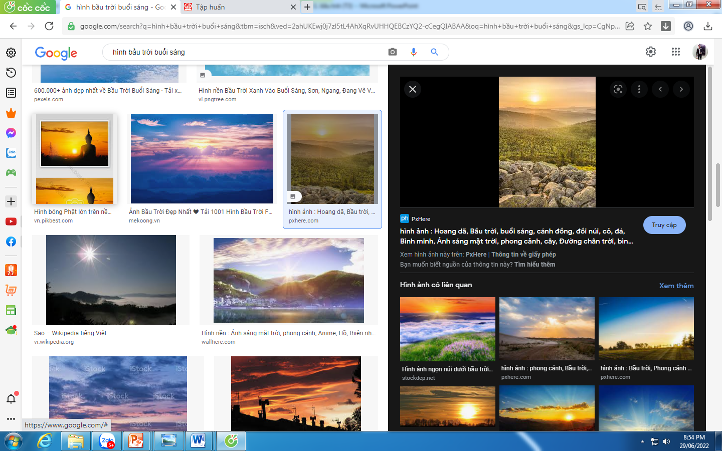
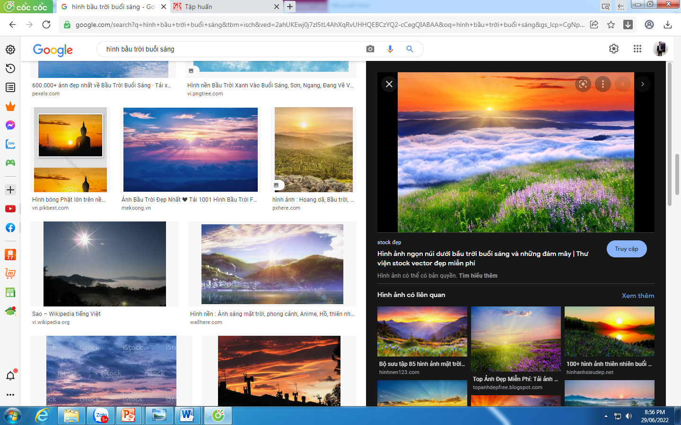

Slide 3
TIẾNG VIỆT
Bài 1: BẦU TRỜI (T3)
1. Nghe – viết: Buổi sáng.
Biển giấu mặt trời
Sáng ra mới thả
Quả cầu bằng lửa
Bay trên sóng xanh.
Trời như lồng bàn
Úp lên đồng lúa
Nhốt cả bầy chim
Đang còn mê ngủ.
Cỏ non sương đêm
Trổ đầy lưỡi mác
Nắng như sợi mềm
Xâu từng chuỗi ngọc.
Đất vươn vai thở
Thành khói la đà
Trời hừng bếp lửa
Xóm làng hiện ra.
(Lam Giang)

Slide 4
TIẾNG VIỆT
Bài 1: BẦU TRỜI (T3)
2. Viết từ khó.
sóng xanh, la đà, xà xuống.
3. Đổi vở, soát lỗi cho nhau.
Hai bạn trong bàn đổi vở và soát lỗi cho nhau.

Slide 5
TIẾNG VIỆT
Bài 1: BẦU TRỜI (T3)
4. Luyện tập.
Bài 2 : Chọn chuyền hoặc truyền thay vào ô trống :
truyền tin
chuyền cành
truyền hình
chơi chuyền
dây chuyền
truyền thống
bóng chuyền
lan truyền

Slide 6
TIẾNG VIỆT
Bài 1: BẦU TRỜI (T3)
4. Luyện tập.
Bài 3 a.Chọn ch hay tr thay cho ô vuông
Chúng ta không thể thấy cầu vồng
ch
ân cầu vồng. Chúng ta cũng không thể
ch
ạm vào cầu vồng.
Vì cầu vồng chỉ có ánh sáng lo lửng
ong không ung. Khi mặt trời
tr
tr
ch
iếu vào bầu trời không khí còn nhiều
hơi nước sau cơn mưa, cầu vồng sẽ xuất hiện .

